Slide 1



التصوير الفوتوغرافي/الفيديو بالهاتف الذكي
ورشة عمل
[الوحدة 4 • التربية الرقمية في خدمة التدريب]

Slide 2


في هذه الورشة ستتعلم
أهمية السرد البصري عند إنشاء محتوى على وسائل التواصل الاجتماعي.
01
تقنيات التصوير الفوتوغرافي وتصوير الفيديو الأساسية باستخدام الهواتف الذكية.
02
تقنيات التكوين (Composition)، الإضاءة وتسجيل الصوت لإنشاء محتوى عالي الجودة.
03
رؤى حول استراتيجيات المحتوى.
04

Slide 3


المحتوى
03
01
تقنيات التكوين (COMPOSITION)، الإضاءة وتسجيل الصوت لإنشاء محتوى عالي الجودة.
أهمية السرد البصري عند إنشاء محتوى على وسائل التواصل الاجتماعي.
04
02
رؤى حول استراتيجيات المحتوى.
تقنيات التصوير الفوتوغرافي وتصوير الفيديو الأساسية باستخدام الهواتف الذكية.

Slide 4


النشاط 4.1
أهمية السرد البصري

Slide 5

الصور المرئية تستطيع التعبير عن المشاعر والتجارب المعقدة بطرق لا تستطيع الكلمات نقلها.
المحتوى البصري يجذب الجمهور بسرعة وفعالية، خاصة عبر وسائل التواصل الاجتماعي.
النقاط الرئيسية
عندما يتم إنتاجه بشكل أخلاقي ومدروس، يمكن أن يسهم السرد البصري في رفع الوعي، إلهام العمل، والمساهمة في التغيير الاجتماعي.
الحذر من الاستغلال: ضرورة الحصول على الموافقة، تمثيل الأشخاص باحترام، وتجنب الصور النمطية الضارة.

Slide 6





Check the following visual stories
STORYTELLING
PHOTOS BY THE BLIND

Slide 7
تحقق من القصص المرئية التالية
رواية القصص
صور للمكفوفين

Slide 8

أسئلة للتفكير و التأمل
  ما المشاعر التي أثارتها هذه القصة البصرية؟
  ما الرسالة أو السرد الذي استخلصته منها؟
  كيف ترتبط هذه القصة بتجارب النساء المهاجرات أو اللاجئات اللواتي تعمل معهن؟

Slide 9


النشاط 4.3.1
أساسيات الكاميرا: الإعدادات والتكوين

Slide 10
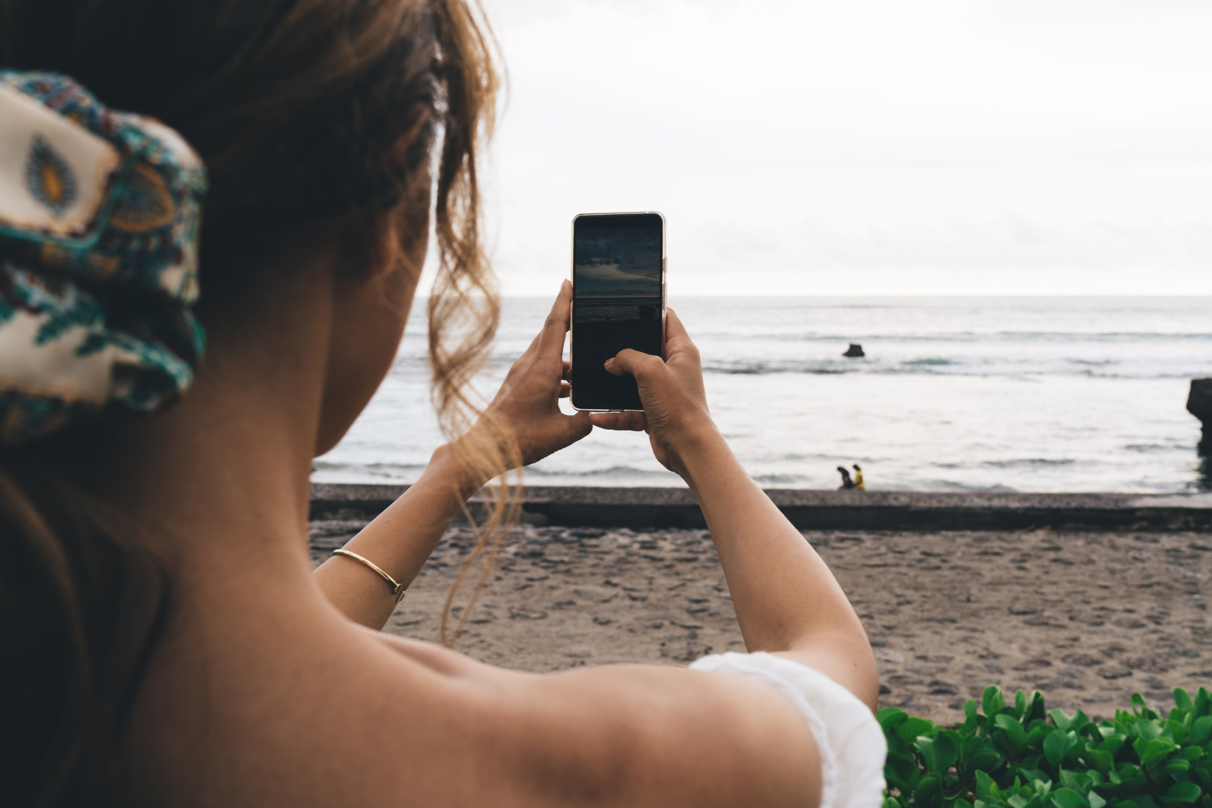
أسئلة
  ما الذي تصوره عادةً أكثر؟
  ما الذي تستمتع بتصويره؟
  ماذا تفعل بصورك بعد التقاطها؟

Slide 11
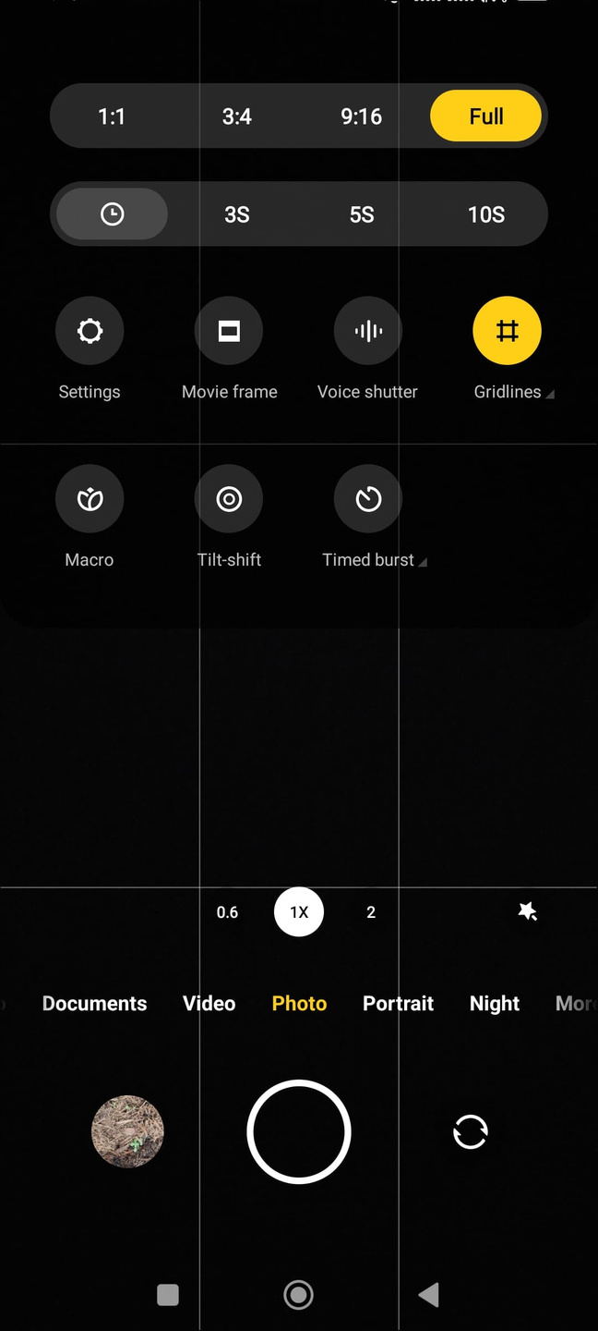
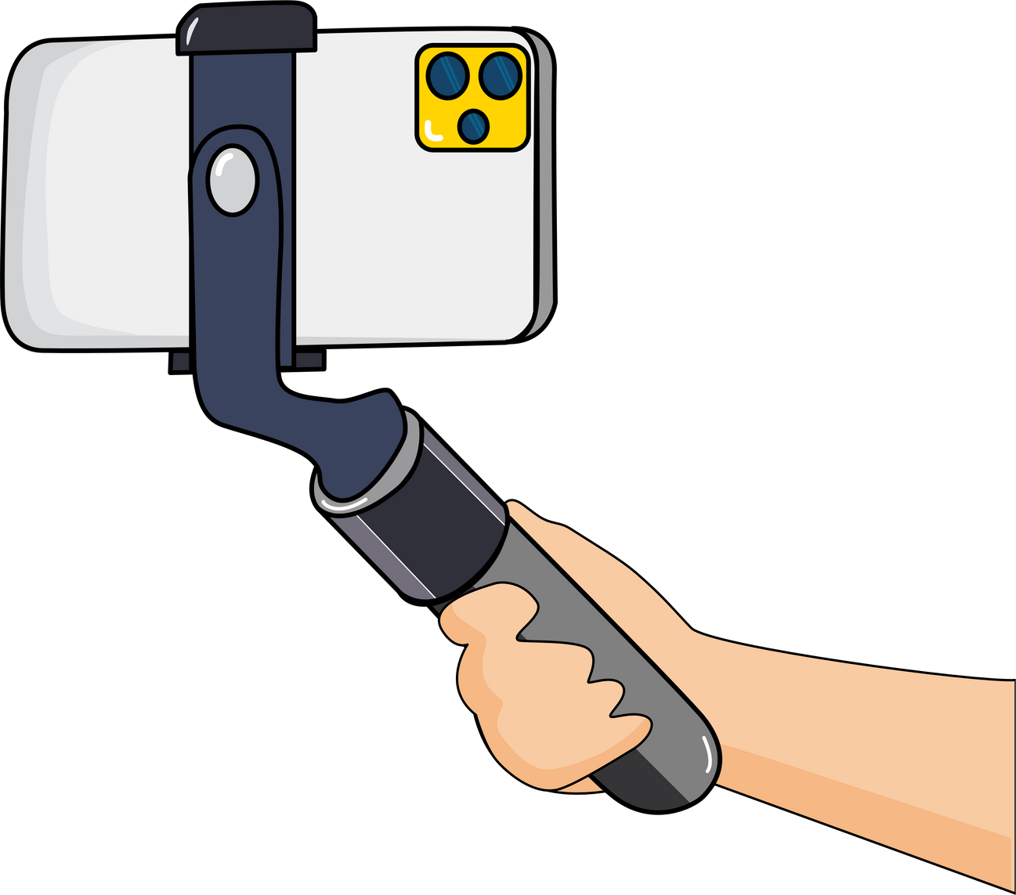
إعدادات أساسية للتحقق منها
الوضع الأساسي
(BASIC MODE)
إعدادات الفلاش (FLASH)
نسبة العرض إلى الارتفاع
(ASPECT RATIO)
خاصية HDR
خطوط الشبكة (GRIDLINES)

Slide 12
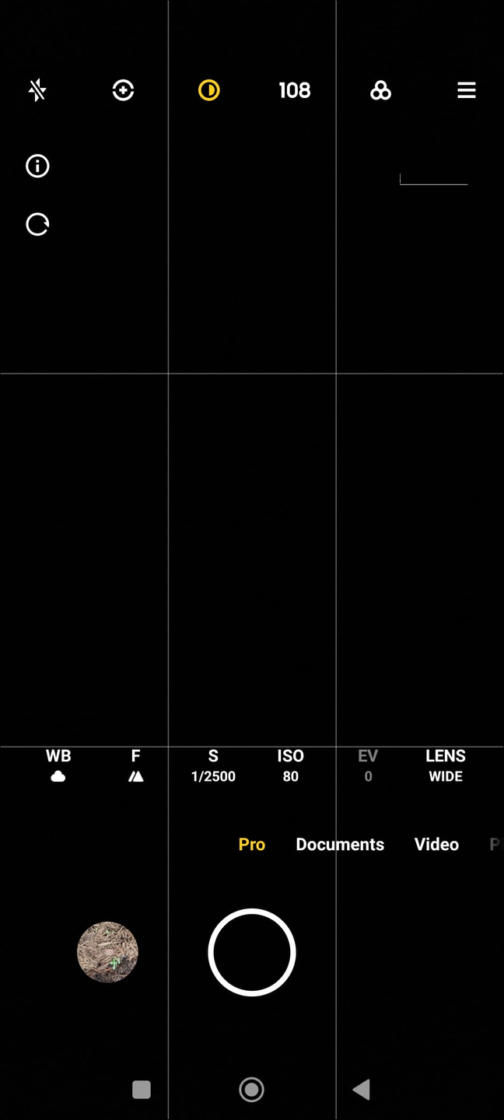
إعدادات أساسية للتحقق منها
الوضع اليدوي/الاحترافي (PRO/MANUAL)
WHAT CAN BE CHANGED?
فتحة العدسة (APERTURE – F)
حساسية الضوء (ISO)
سرعة الغالق
(SHUTTER SPEED – S)
توازن اللون الأبيض (WHITE BALANCE – WB)

Slide 13
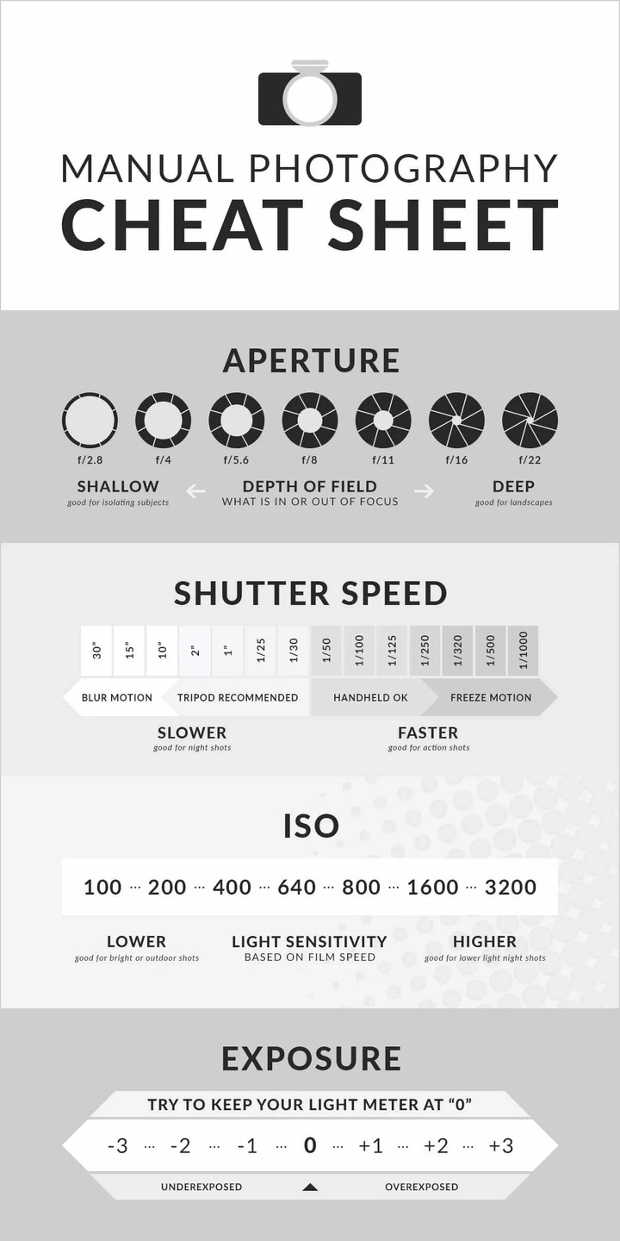
فتحة العدسة (APERTURE)
سرعة الغالق (SHUTTER SPEED)
تتحكم بكمية الضوء الداخل إلى العدسة. (تشبه حدقة العين – في الضوء الساطع تتقلص للسماح بدخول كمية مناسبة فقط).
تتحكم بالمدة الزمنية لالتقاط الضوء. كلما كانت السرعة بطيئة (مثل 1/16) زادت احتمالية الصورة المهتزة. للحصول على صور واضحة، اجعلها أسرع من 1/100.
ISO
التعريض الضوئي (EXPOSURE)
مدى حساسية الكاميرا للضوء. أرقام منخفضة تعني حساسية أقل، والأفضل عادة بين 100–1600. الأرقام العالية تسبب "ضوضاء" (نقاط صغيرة مزعجة على الصورة).
مقياس يوضح إذا كانت الصورة مظلمة أو ساطعة أكثر من اللازم

Slide 14
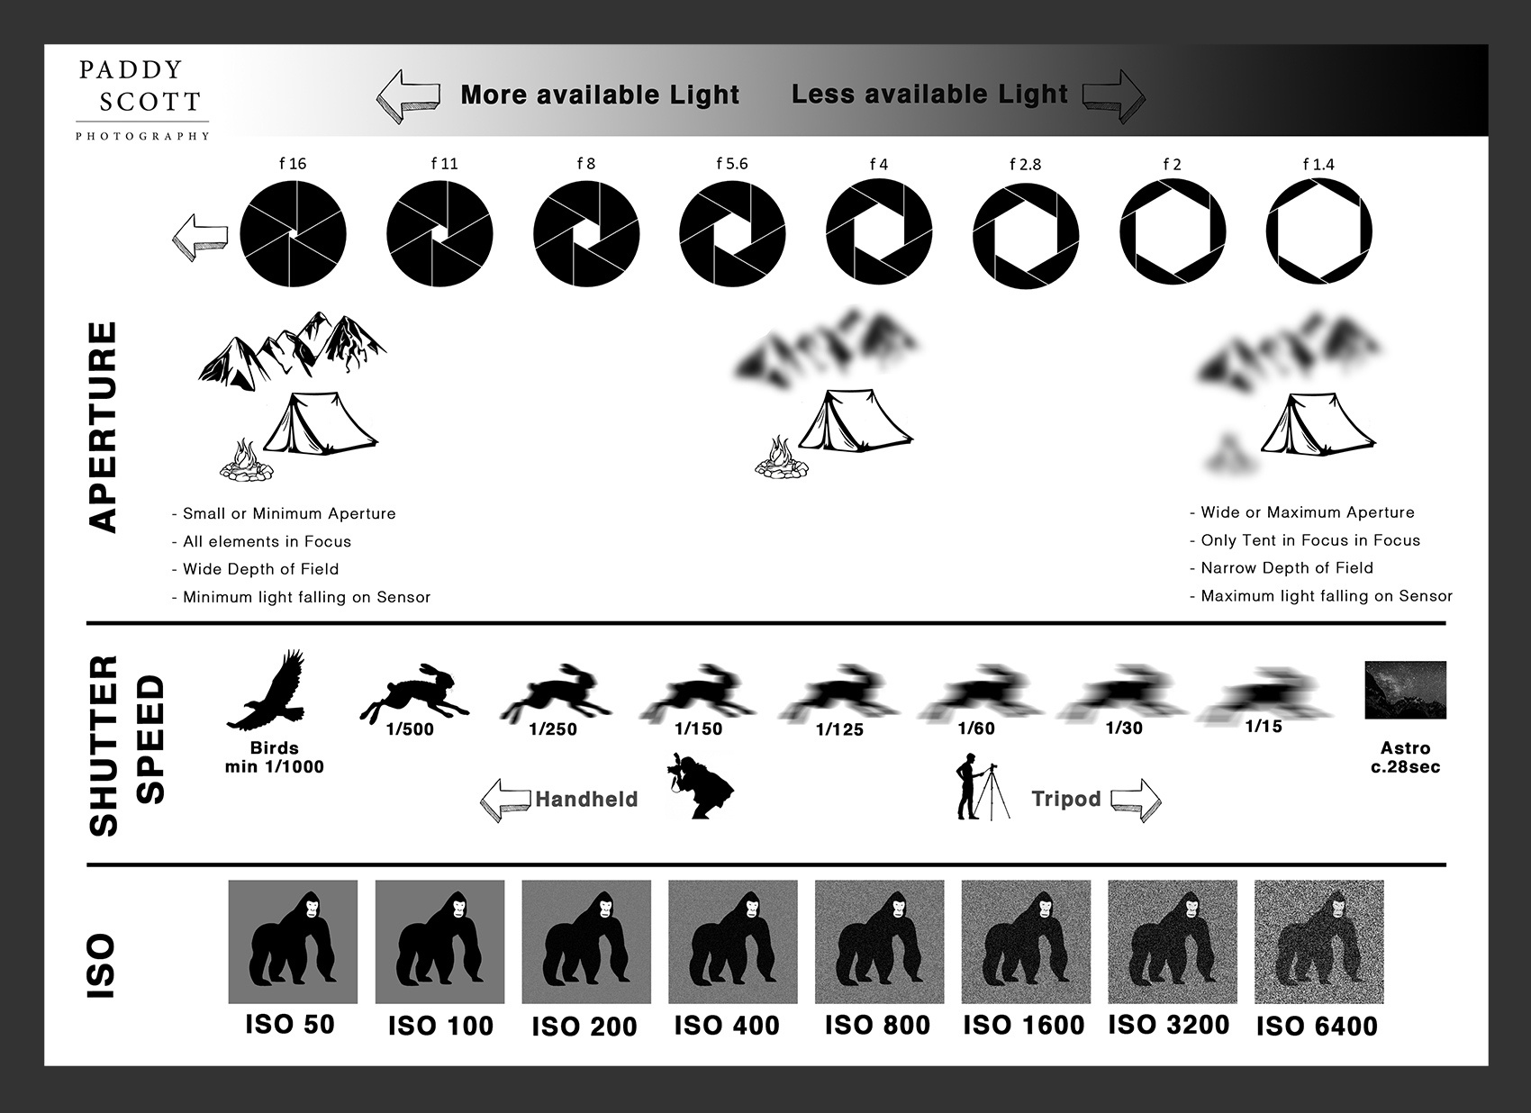

Slide 15

المهمة
  افتح الكاميرا في هاتفك وجرب الأوضاع المختلفة للصور والفيديو.
  التقط عدة صور لمقارنتها لاحقًا.

Slide 16

قواعد التكوين (COMPOSITION RULES)
  قاعدة الأثلاث / القاعدة الذهبية (RULE OF THIRDS / GOLDEN RULE).
  التماثل (SYMMETRY).
  وضع العين (EYE POSITION).
  الخطوط القائدة (LEADING LINES).
  ملء الإطار (FILLING THE FRAME).
  المساحة السلبية (NEGATIVE SPACE).
  النمط (PATTERN).
  المقدمة المثيرة للاهتمام (FOREGROUND INTEREST)

Slide 17

قاعدة الأثلاث / القاعدة الذهبية

Slide 18

قاعدة الأثلاث / القاعدة الذهبية
Photo from https://sunsetshutterbug.com

Slide 19

قاعدة الأثلاث / القاعدة الذهبية
Photo by micheile henderson on Unsplash

Slide 20
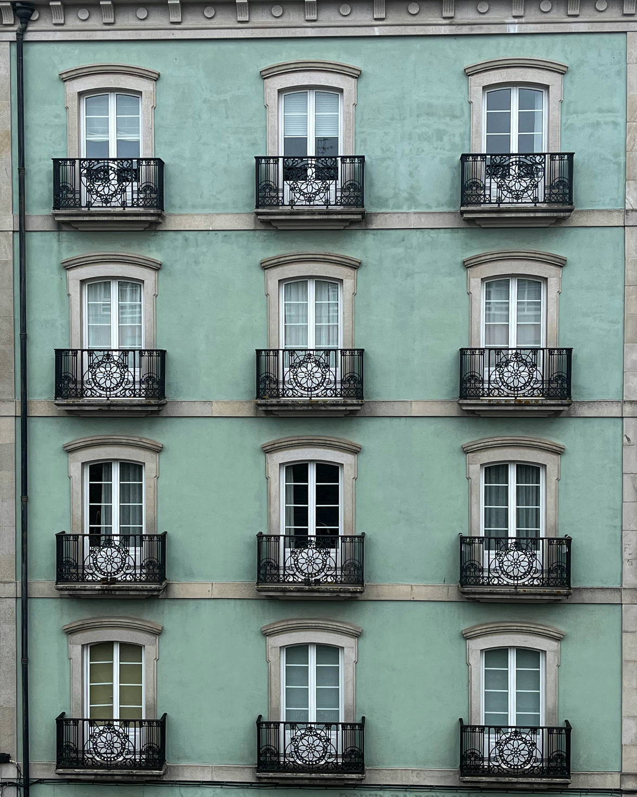
التماثل (SYMMETRY)
Photo by Pedro Domingos on Unsplash

Slide 21
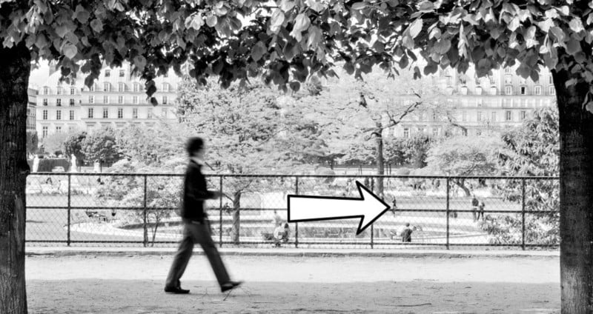
وضع العين شمال لليمين

Slide 22
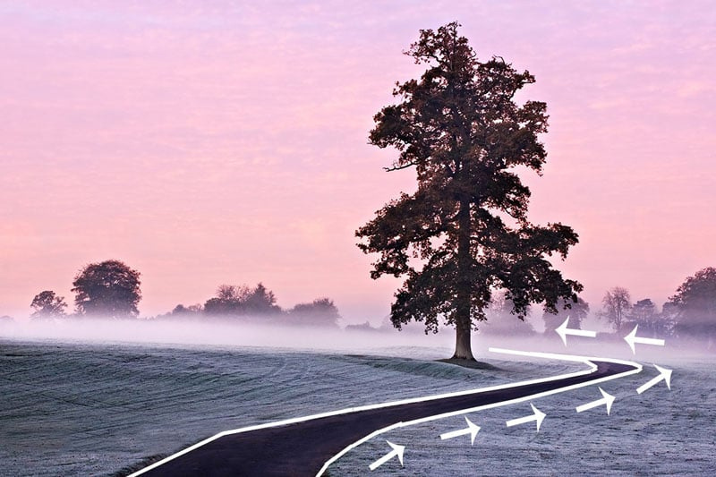
الخطوط القائدة (LEADING LINES)

Slide 23
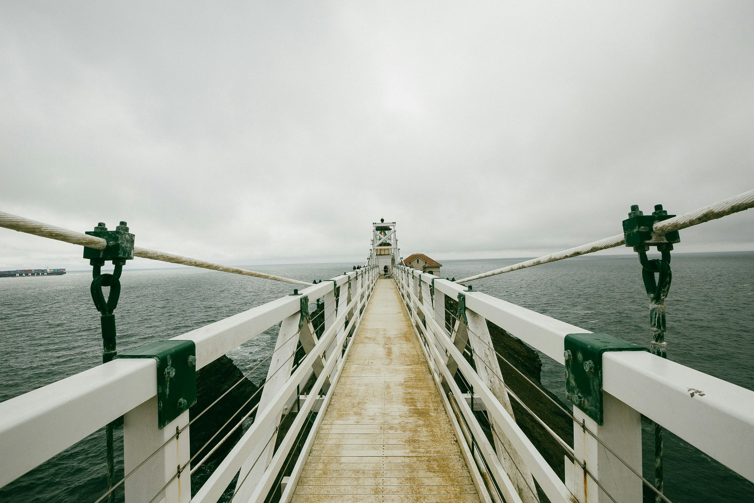
Photo by Vladimir Kudinov on Unsplash
الخطوط القائدة (LEADING LINES)

Slide 24
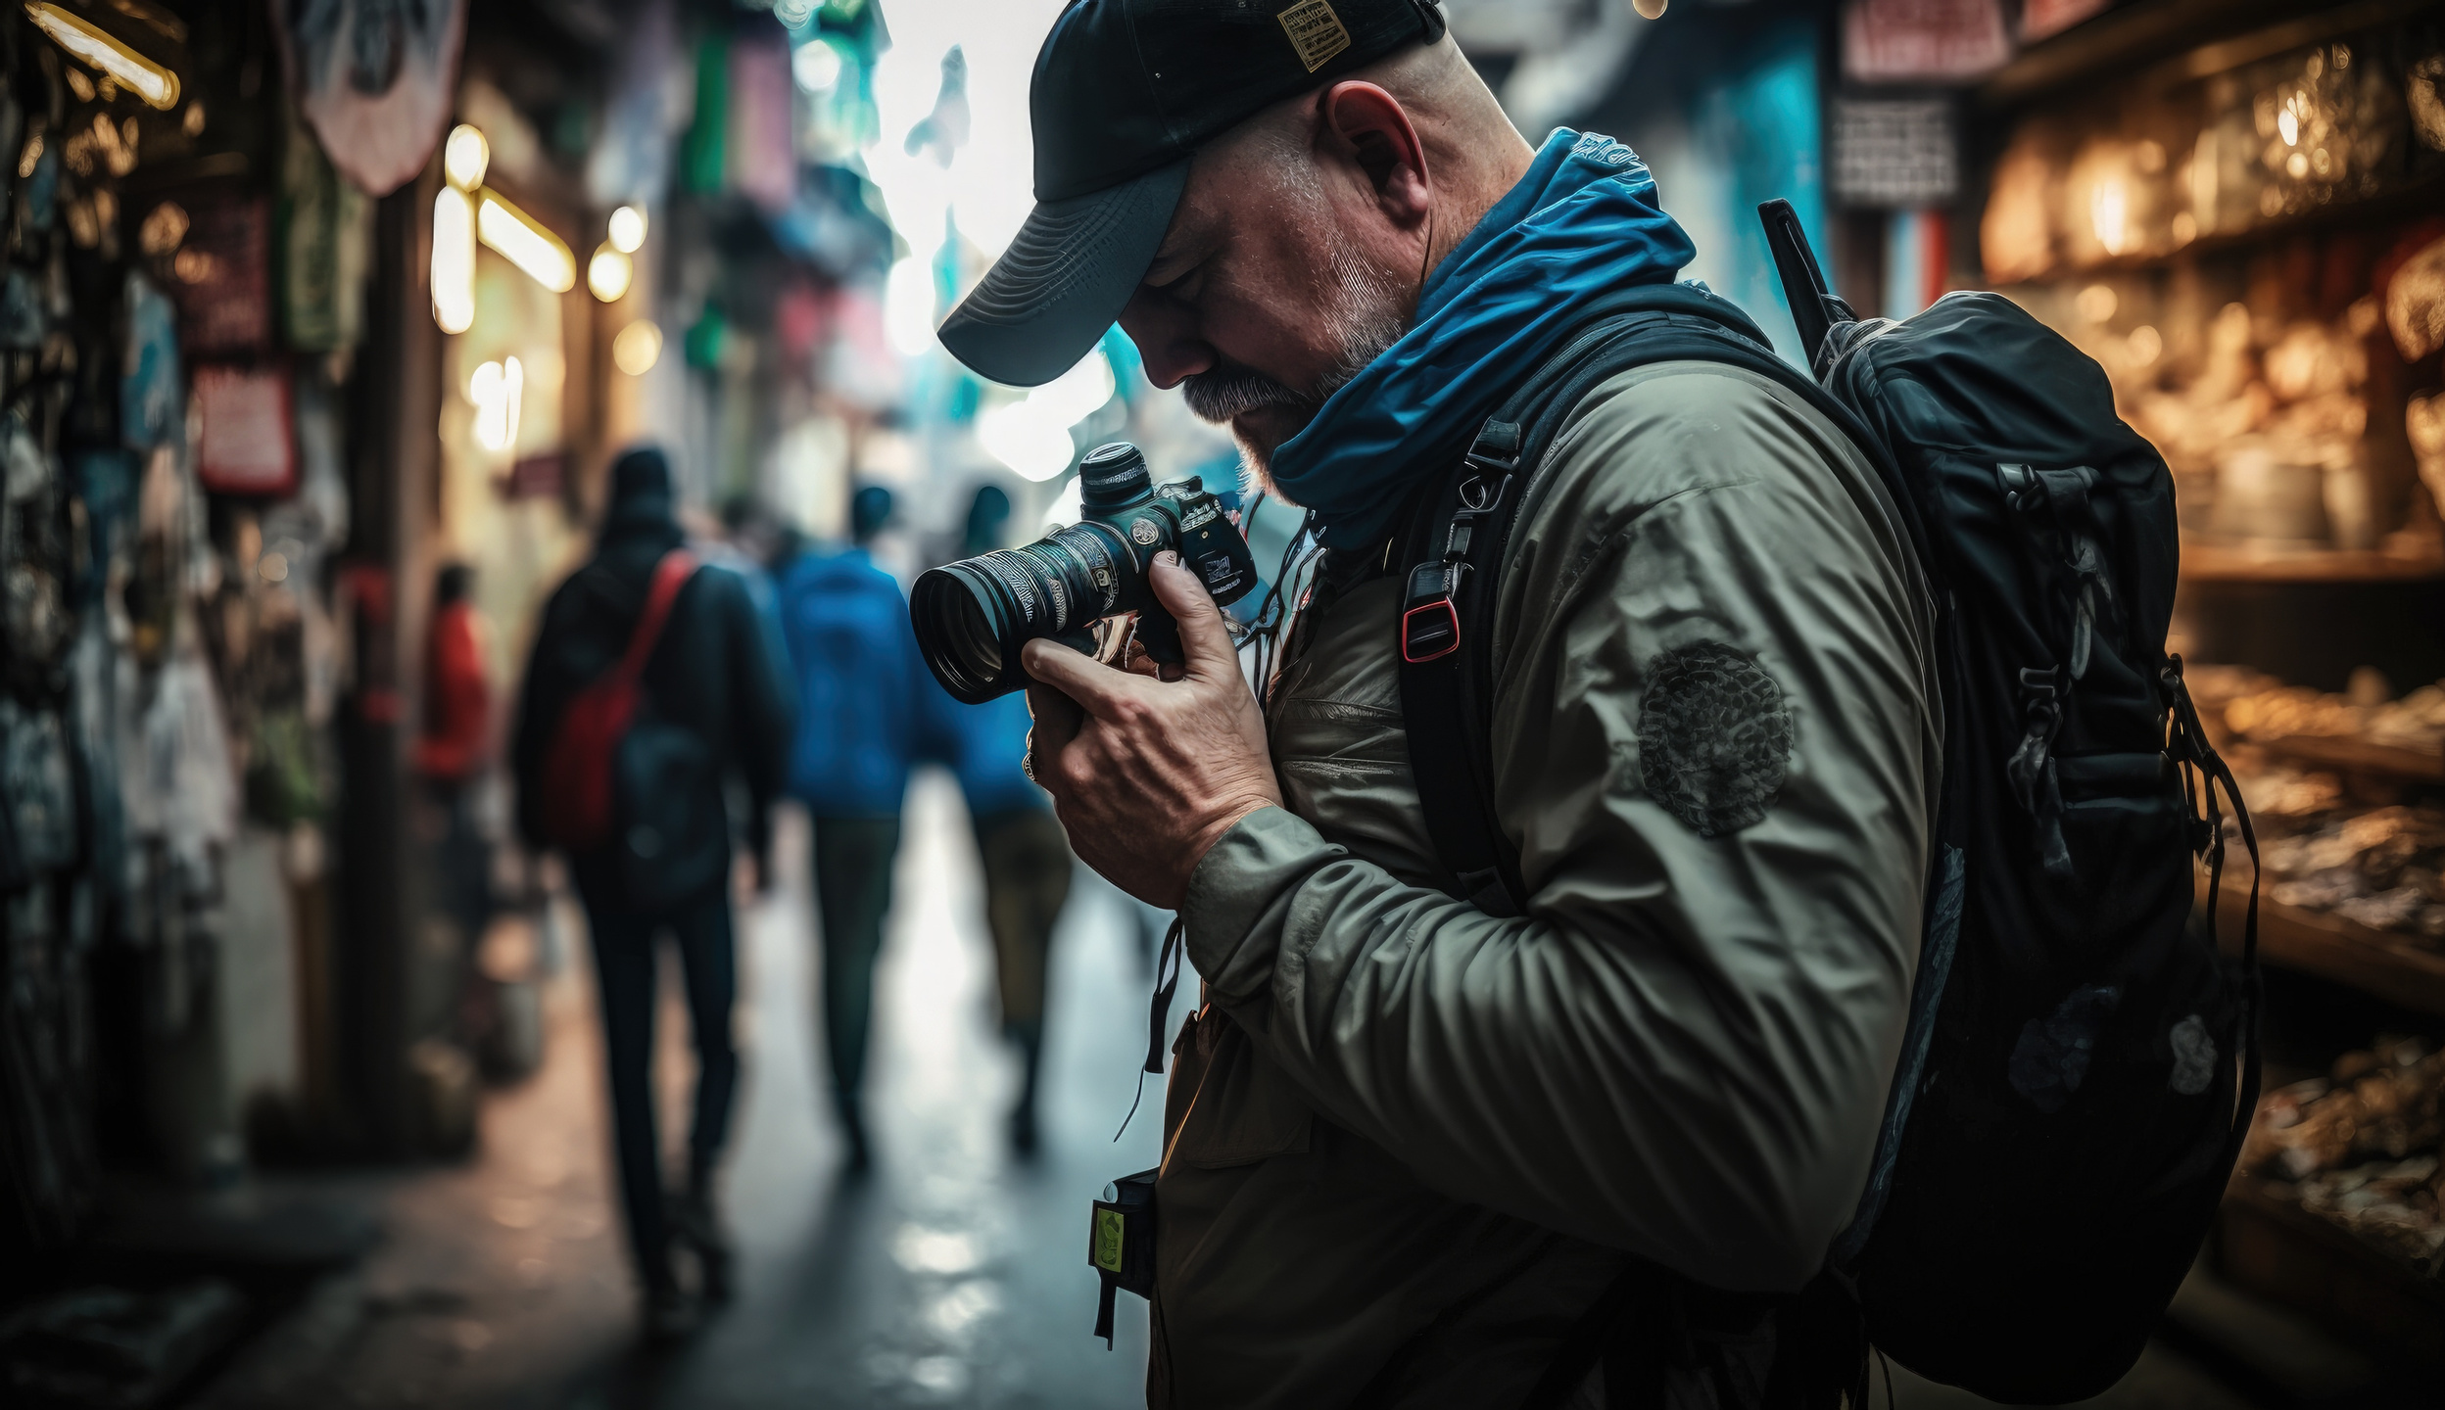
ملء الإطار
(FILLING THE FRAME)

Slide 25
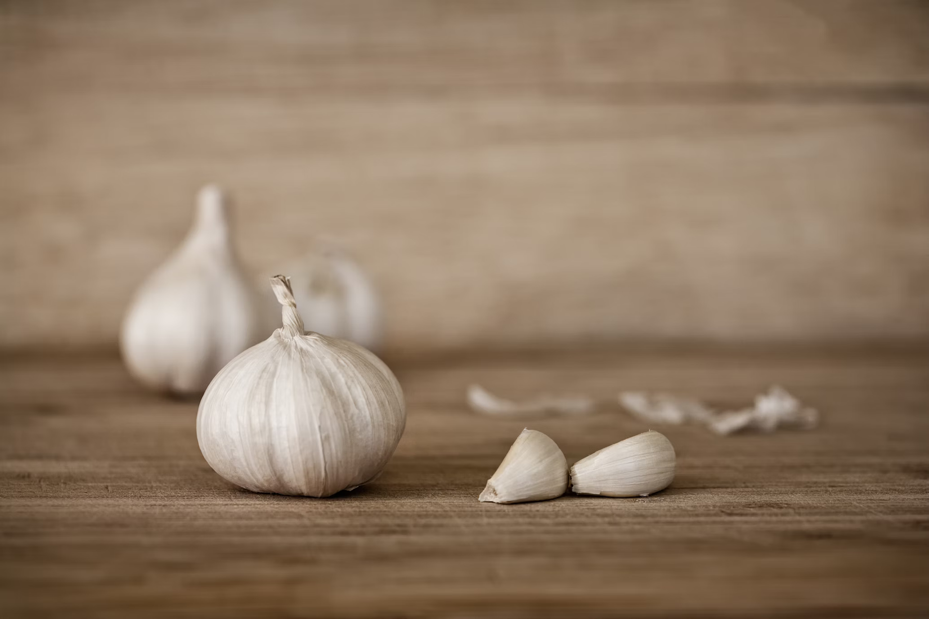
المساحة السلبية (NEGATIVE SPACE)
Photo by Natalie Kinnear on Unsplash
Photo by Natalie Kinnear on Unsplash

Slide 26
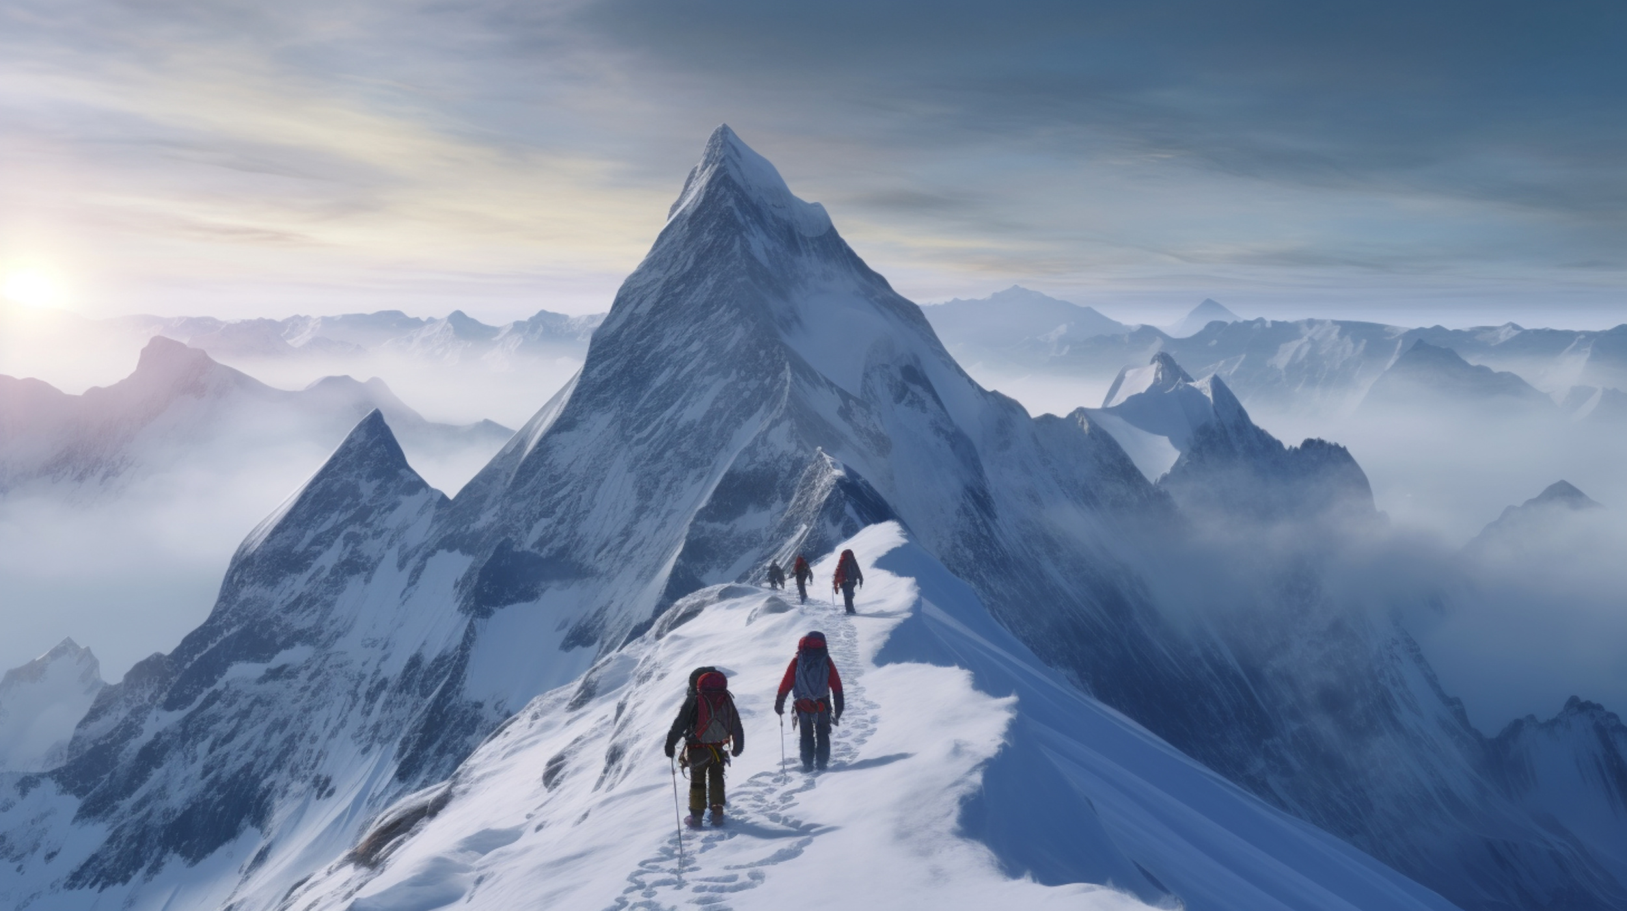
المقدمة المثيرة للاهتمام (FOREGROUND INTEREST)

Slide 27
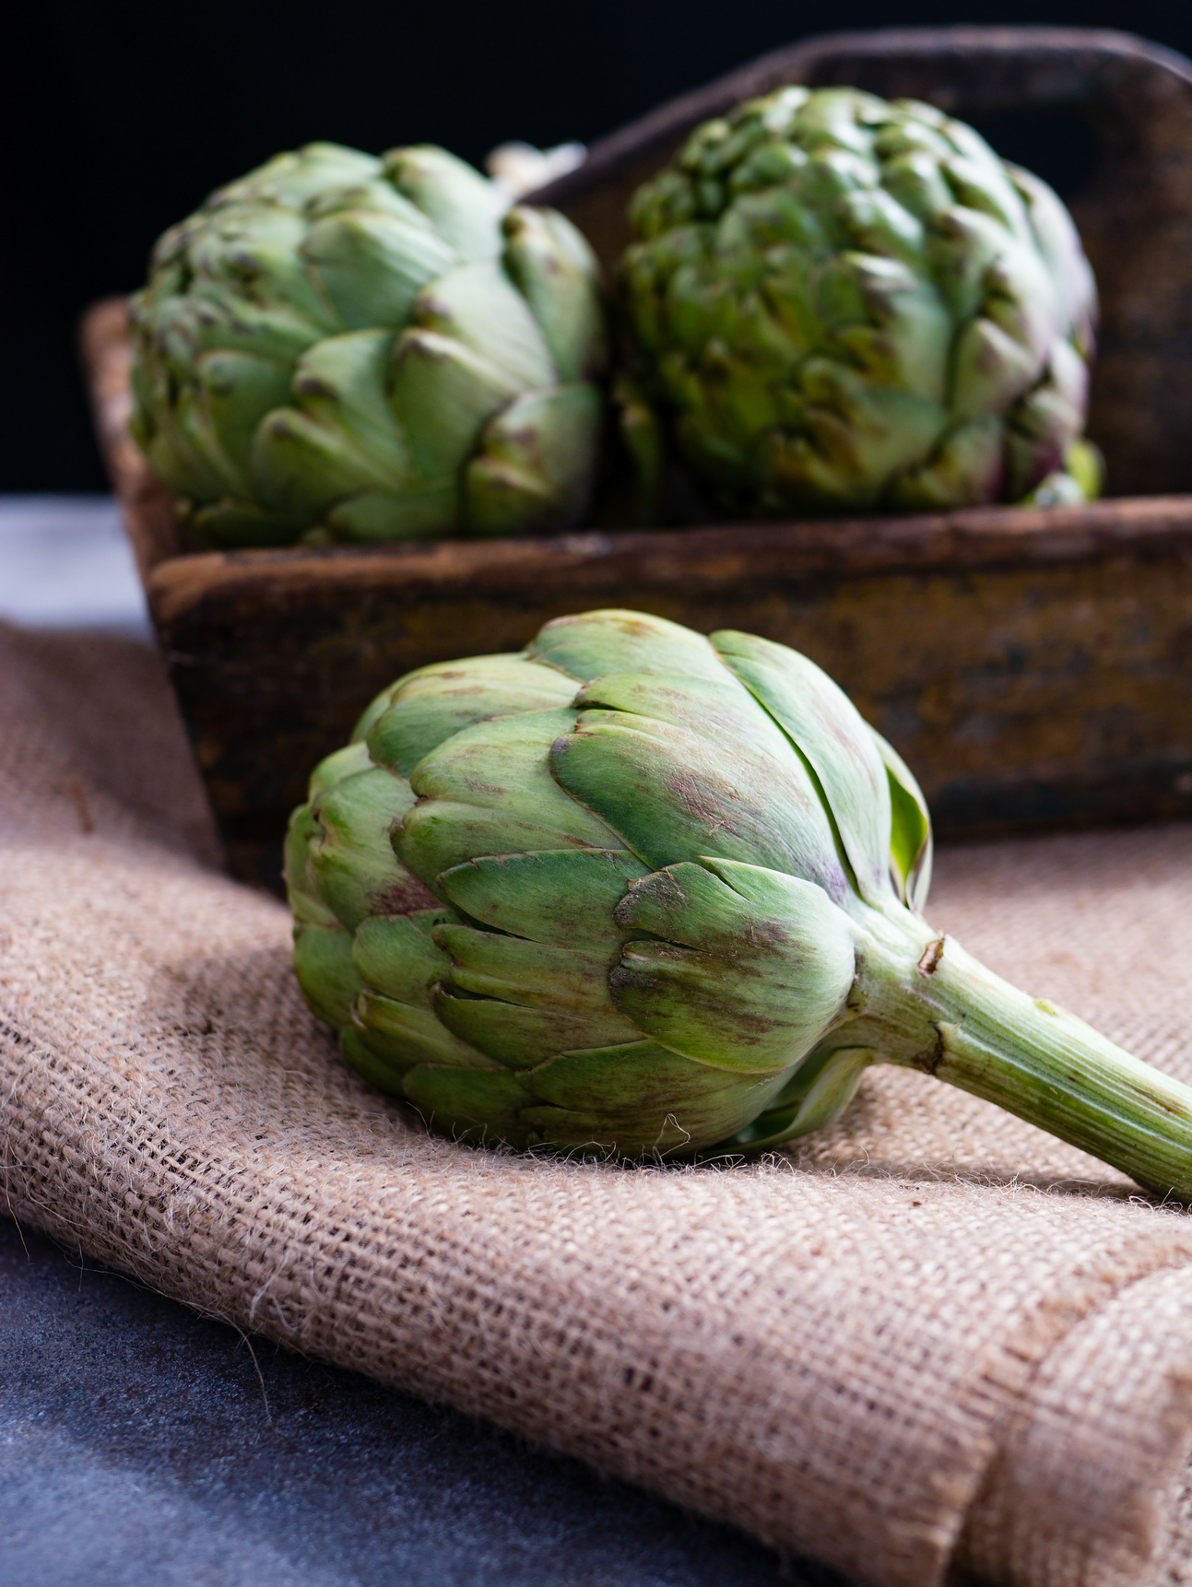
المقدمة المثيرة للاهتمام (FOREGROUND INTEREST)
Photo by Christine Siracusa on Unsplash

Slide 28

النمط (PATTERNS)
Photo by Claudio Schwarz on Unsplash

Slide 29

النشاط 4.3.2
أساسيات الكاميرا: الإضاءة

Slide 30
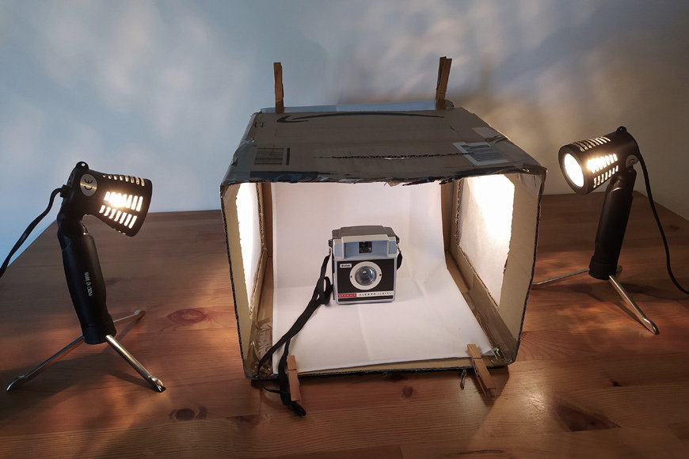
نصائح عملية
  ضع العنصر بالقرب من النافذة للاستفادة من الضوء الطبيعي الناعم.
  تجنب التصوير تحت ضوء الشمس المباشر في منتصف النهار لأنه ينتج ظلالًا حادة.
  استخدم أدوات بسيطة (ألواح بيضاء، ستائر) لتخفيف أو عكس الضوء.
كيف تبني صندوق إضاءة (Lightbox) منزلي الصنع؟

Slide 31
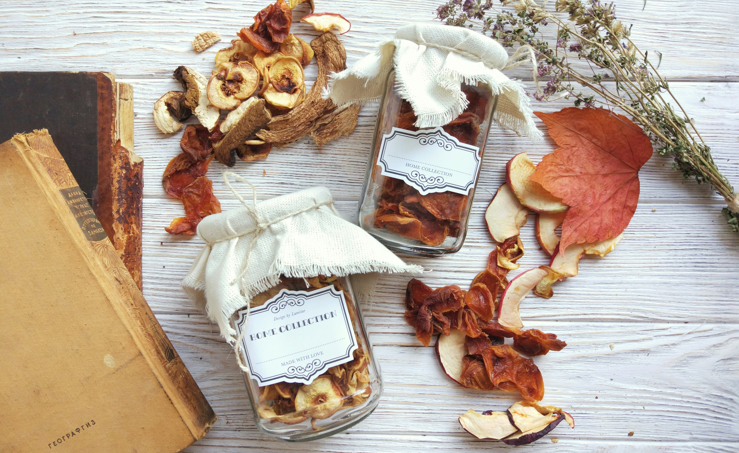
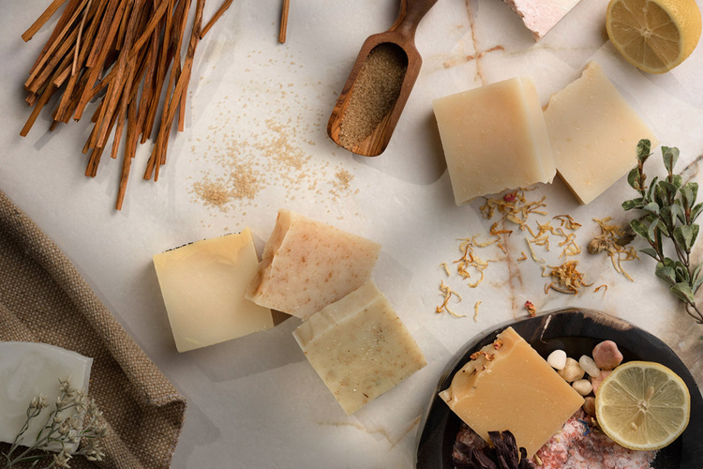
نصائح عملية أساسية
(مناسبة لتصوير المنتجات)
  اختر الخلفية المناسبة:
  استخدم لونًا نظيفًا وصلبًا كخلفية.
  الأفضل استخدام الألوان البيضاء أو المحايدة.
  إذا كان ممكنًا، استخدم الضوء الطبيعي.
  ضع سطح التصوير بجانب نافذة أو باب مفتوح.
جرّب زوايا تصوير مختلفة:
  مستوى العين.
  زاوية علوية.
  زاوية منخفضة.
  زاوية عين الطائر (من الأعلى)

Slide 32
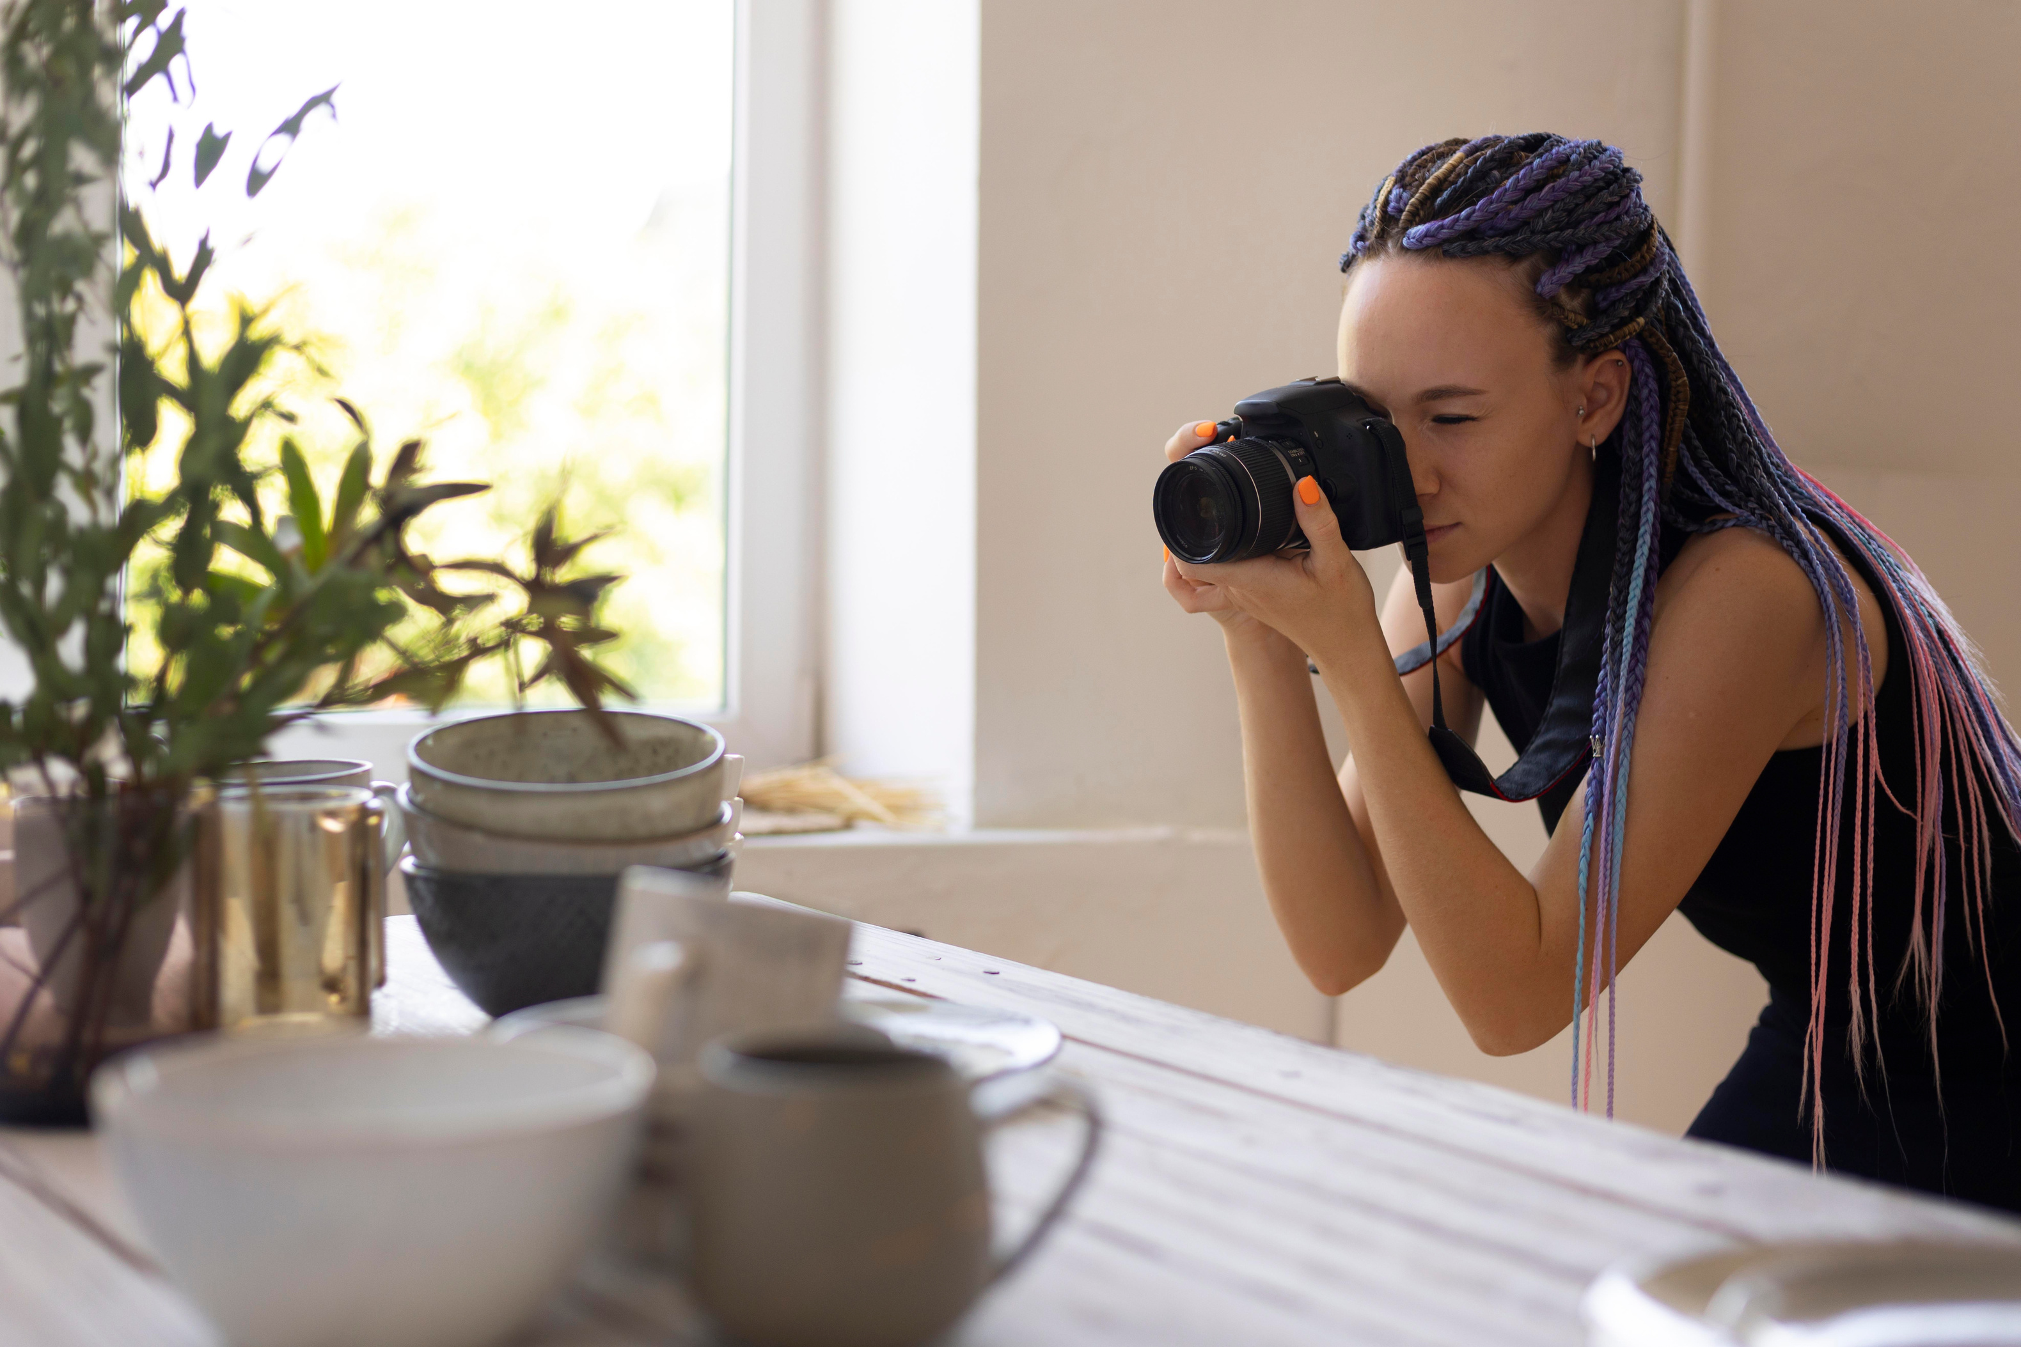
الإضاءة الطبيعية
الساعة الذهبية (Golden Hour):
الفترة التي تأتي مباشرة بعد شروق الشمس وقبل غروبها تُعرف باسم "الساعة الذهبية". في هذا الوقت يكون ضوء الشمس ناعمًا، دافئًا وموزعًا بشكل متساوٍ، مما يقلل من الظلال القاسية ويمنح الصور والفيديوهات مظهرًا أكثر جاذبية وجمالًا.
الأيام الغائمة (Overcast Days):
تعمل الغيوم كعواكس طبيعية للضوء، حيث تقوم بتفريق أشعة الشمس وتقليل الظلال القاسية. هذا يخلق إضاءة ناعمة ومتجانسة، وهو أمر ممتاز للتصوير الفوتوغرافي أو الفيديو في ظروف إضاءة صعبة.

Slide 33
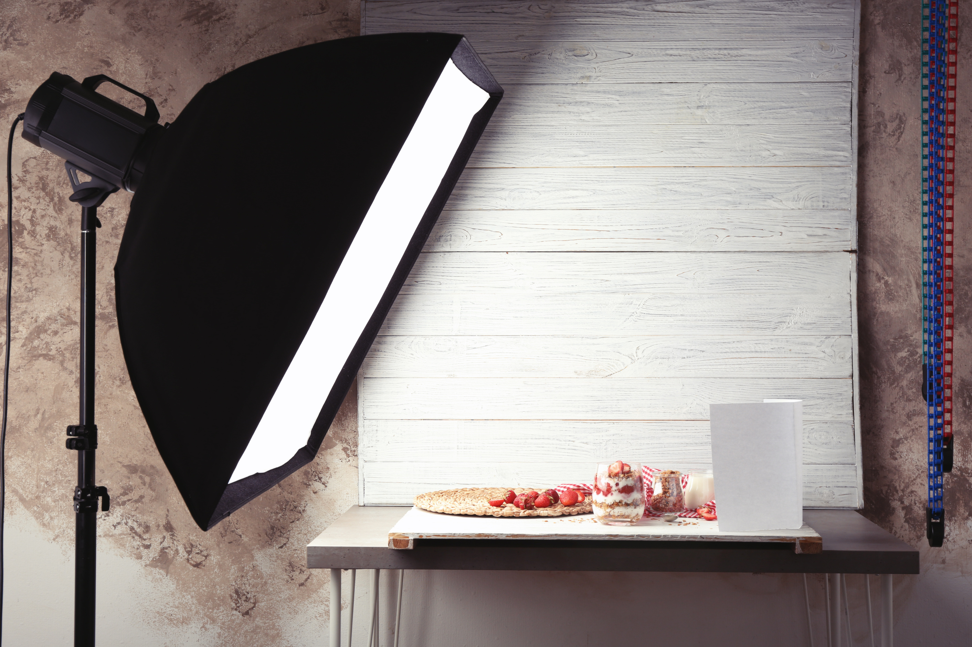
الإضاءة الداخلية
إضاءة التنجستن (Tungsten Light):
المصابيح التقليدية تنتج ضوءًا دافئًا مائلًا إلى الأصفر يمنح إحساسًا بالدفء والراحة. ومع ذلك، قد تحتاج هذه الإضاءة إلى تصحيح من خلال ضبط توازن اللون الأبيض في الكاميرا أو أثناء المعالجة اللاحقة.
إضاءة LED:
ألواح الإضاءة LED موفرة للطاقة، قابلة للتعديل، وتتوفر بدرجات حرارة لونية مختلفة، مما يجعلها خيارًا متعدد الاستخدامات للإعدادات الداخلية.
إضاءة الفلاش (Flash light):
استخدام الفلاش في الأماكن الداخلية قد يكون صعبًا، لكن توجيه الضوء نحو السقف أو الحائط لعكسه يخلق إضاءة ناعمة وموزعة، ويُعتبر فعالًا للغاية

Slide 34

الظل
Photo by Elist Nguyen on Unsplash

Slide 35
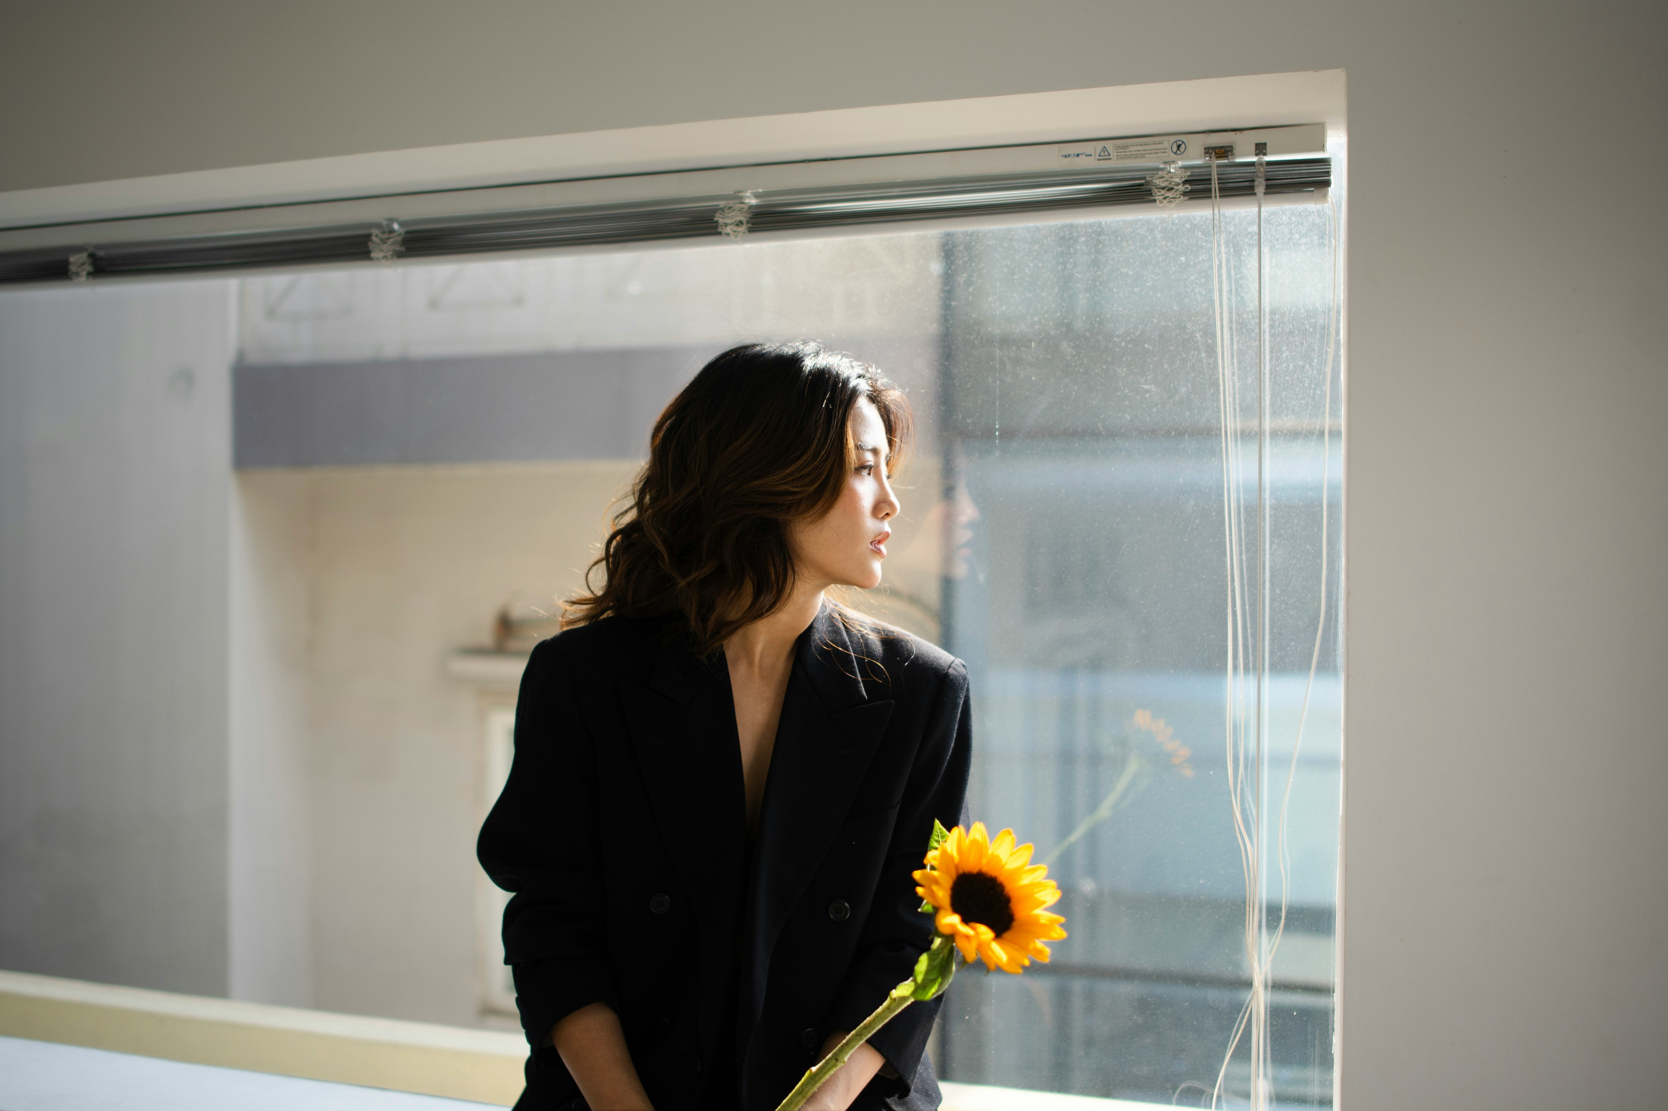
الإضاءة المباشرة
Photo by ly han on Unsplash

Slide 36
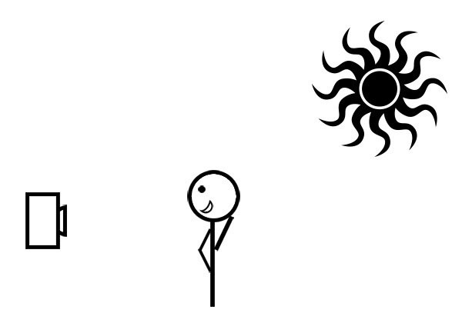
الإضاءة الخلفية
Photo by ly han on Unsplash

Slide 37

الإضاءة الخلفية
Photo by Tony Frost on Unsplash
Photo by ly han on Unsplash

Slide 38
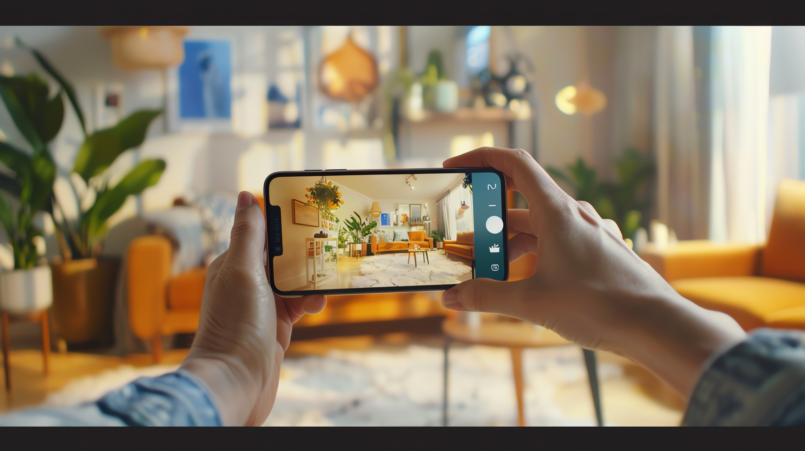
المهمة
لقد قمنا بتحضير بعض الأشياء لكم، يرجى اختيار أحدها وبالاعتماد على القواعد التي استعرضناها للتو، التقطوا صورة إبداعية لهذا الشيء!

Slide 39

النشاط 4.3.3
أساسيات الكاميرا: تسجيل الصوت

Slide 40

نصائح عملية أساسية:
  الصوت هو العنصر الأهم في الفيديو.
  اختبر بيئة التسجيل قبل البدء عبر الاستماع إلى الضوضاء المحيطة (مثل حركة المرور، حديث الأشخاص، الرياح).
  استخدم ميكروفونات خارجية متى كان ذلك ممكنًا لتحسين الوضوح، خصوصًا في المقابلات أو الحوارات.
  ضع الميكروفون قريبًا قدر الإمكان من الشخص لتقليل الضوضاء الخلفية.
  انتبه للأسطح والأجسام التي قد تسبب صدى أو انعكاسات في الأماكن المغلقة

Slide 41

المهمة
في مجموعات صغيرة، يقوم المشاركون بتسجيل تعليق صوتي مدته 15 ثانية باستخدام هواتفهم في بيئات مختلفة (غرفة هادئة، في الخارج، مكان صاخب).
ثم يقارنون جودة الصوت ويناقشون حلولًا بسيطة لتحسينه (مثل استخدام سماعات الرأس كميكروفون، أو اختيار أماكن أكثر هدوءًا).

Slide 42

النشاط 4.4
استراتيجية المحتوى

Slide 43




متطلبات أحجام وسائل التواصل الاجتماعي
PROFILE PICTURE صورة الملف الشخصي
LANDSCAPE أفقي
VERTICAL عمودي
SQUARE مربع
STORIES/REELSالقصص/الريلز |  |  |  | N/A
COVER PHOTO صورة الغلاف | N/A |  | N/A
320x320
196x196
20x20
400x400
1080x566
1080x566
1920x1080
1200x627
1080x1350
1012x1350 in Grid view
1080x1359
1080x1920
720x900
1080x1080
1080x1080
640x640
1200x1200
1080x1920 (9:16)
1082x1440 (3:4) in
Grid view
1080x1920
1080x1920
851x315
1128x791

Slide 44

متطلبات أحجام تيك توك (TikTok)

Slide 45


تجنب وضع النص هنا
نصائح عملية أساسية
  إذا كنت تريد لصورك أن تكون بأفضل دقة على إنستغرام، فاحرص على أن لا يزيد حجمها عن 1080 بكسل.
  بالنسبة للقصص (Stories)، فإن المنطقة الآمنة هي بين 1080x1610 بكسل؛ تأكد من إبقاء النصوص والشعارات أو المحتوى المهم داخل هذا الإطار على إنستغرام وفيسبوك.
  لتجنب أي ضغط أو تشويه، استخدم صيغة JPG أو PNG عند رفع الصور.
  التزم بالتنسيق العمودي (Vertical) للقصص والريلز على إنستغرام، فيسبوك وتيك توك.
  تحقق بانتظام من متطلبات المقاسات لأنها تتغير باستمرار. مصدر موثوق لذلك هو Hootsuite.com.
تجنب وضع النص هنا

Slide 46
استراتيجية المحتوى
جداول المحتوى
(CONTENT CALENDARS):
لماذا تعتبر استراتيجية المحتوى مهمة؟
  خطط ماذا ستنشر، ومتى، وأين.
  أدرج الحملات، الفعاليات، والموضوعات الموسمية.
  تتبع العناصر البصرية، التعليقات، والوسوم.
  قم بإجراء التعديلات بناءً على النتائج
  تحافظ على وضوح واتساق رسالة علامتك التجارية.
  تساعدك على الوصول إلى الجمهور المناسب في الوقت المناسب.
  تبني الثقة والتفاعل على المدى الطويل.
  توفر الوقت من خلال النشر المخطط والهادف
العناصر الأساسية للاستراتيجية الجيدة
  الاستمرارية: النشر المنتظم يعزز التعرف على العلامة.
  التنوع: مزيج من منشورات تعليمية، ملهمة، وترفيهية.
  الجدولة: النشر عندما يكون جمهورك أكثر نشاطًا.

Slide 47
Avoid text here
نصائح عملية أساسية
  ابدأ بالبحث عن جمهورك.
  أنشئ شخصية افتراضية (Persona) لجمهورك (راجع الوحدة 2).
  حدد نوع المحتوى الأنسب لجمهورك وعلامتك التجارية (صور، فيديو، نصوص، صوت، إلخ).
  ضع أهدافًا واضحة.
  ابتكر هويتك البصرية: ما الألوان التي تمثلك؟ ما نوع الصور أو الأسلوب الذي يميزك؟
  ابنِ تقويمًا لمحتواك وابدأ بالمشاركة!

Slide 48
قالب تقويم المحتوى
POST
STORY
IG
REEL
GIVEAWAY
FACEBOOK
SPONSOR
QUOTE
TIK-TOK
التقويم الشهري للمحتوى
SUNDAY | MONDAY | TUESDAY | WEDNESDAY | THURSDAY | FRIDAY | SATURDAY
31 | 01 | 02 | 03 | 04 | 05 | 06
31 | 01 | 02 | 03 | 04 | 05 | 06
07 | 08 | 09 | 10 | 11 | 12 | 13
07 | 08 | 09 | 10 | 11 | 12 | 13
14 | 15 | 16 | 17 | 18 | 19 | 20
14 | 15 | 16 | 17 | 18 | 19 | 20
21 | 22 | 23 | 24 | 25 | 26 | 27
21 | 22 | 23 | 24 | 25 | 26 | 27
28 | 29 | 30 | 31 | 01 | 02 | 03
28 | 29 | 30 | 31 | 01 | 02 | 03
STORY
GIVEAWAY
POST
REEL
QUOTE
SPONSOR
QUOTE
SPONSOR
QUOTE

Slide 49

المهمة
في مجموعات صغيرة، يقوم المشاركون بإنشاء تقويم محتوى لمدة شهر واحد.
ينبغي عليهم مراعاة أنواع المحتوى، وتواتر النشر، بالإضافة إلى الحملات أو الفعاليات الخاصة.

Slide 50
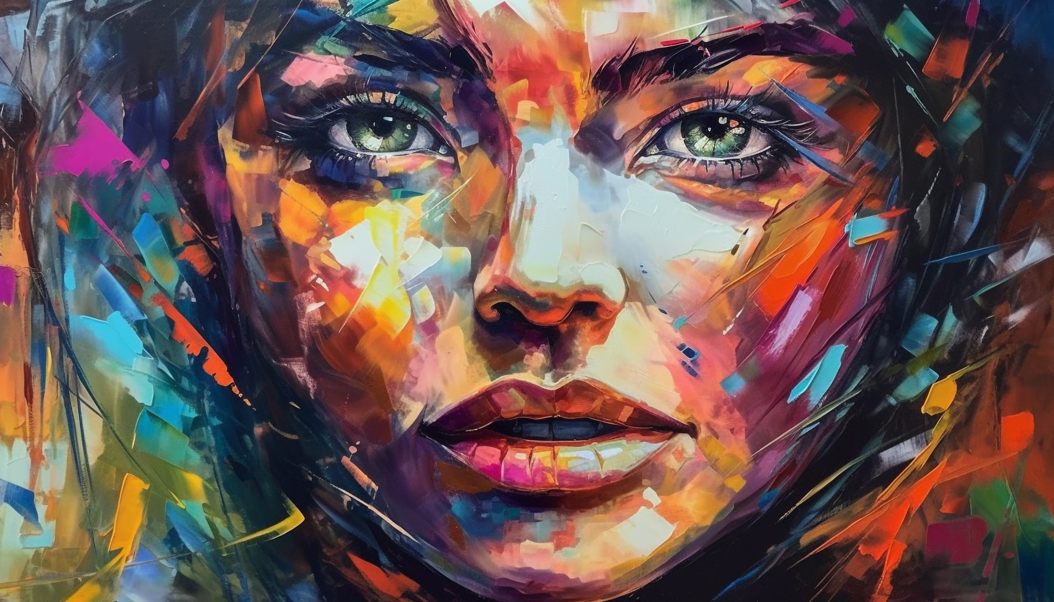

ممول من الاتحاد الأوروبي. الآراء الواردة تعبر عن رأي المؤلف (المؤلفين) فقط، ولا تعكس بالضرورة رأي الاتحاد الأوروبي أو الوكالة التنفيذية للتعليم والثقافة الأوروبية (EACEA).
لا يمكن تحميل الاتحاد الأوروبي أو الوكالة المسؤولية عنها
رقم المشروع: 2023-1-PL01-KA220-ADU-000156610
مزيد من المعلومات عن المشروع
https://www.remcreadwomen.eu/

Slide 51
"توقف عن الحلم وابدأ بالتنفيذ"

